Slide 1

Medición Cualitativa, Cuantitativa y Método Delphi en IS
Clase 11 — Unidad 2: Métodos de Investigación en Ingeniería de Software
ING. ÁNGEL REA GUAMÁN, PH.D.

Slide 2

"Mejoró la calidad" — ¿cómo sabes que eso es verdad?
En IS decimos constantemente que algo "mejoró", "es más eficiente" o "tiene mayor calidad". Pero sin medición rigurosa, esas afirmaciones son opinión, no conocimiento científico.
¿Qué medimos?
¿Con qué escala?
¿Es válido y confiable?
El constructo: definir con precisión qué fenómeno queremos capturar
El instrumento: la herramienta o métrica que convierte el constructo en dato
La calidad del dato: garantizar que la medición sea reproducible y precisa
Los constructos abstractos en IS — "calidad", "mantenibilidad", "usabilidad", "satisfacción del usuario" — no tienen unidades físicas. Para medirlos necesitamos operacionalizarlos: convertirlos en algo observable, cuantificable o codificable.
Ejemplo concreto: ¿Cómo mides si un equipo de desarrollo "colabora bien"? ¿Número de commits? ¿Respuestas en PR reviews? ¿Encuesta de satisfacción? ¿Etnografía? Cada opción es una decisión metodológica con consecuencias distintas.

Slide 3

Antes de medir: ¿qué tipo de dato estás produciendo?
Las escalas de Stevens (1946) definen qué operaciones matemáticas son válidas con cada tipo de dato. Usar una escala incorrecta invalida los resultados del análisis.
1
2
Nominal
Ordinal
Categorías sin orden. Ejemplos en IS: tipo de lenguaje (Python/Java/C++), tipo de bug (lógico/sintáctico/interfaz), metodología (Scrum/Kanban/XP).
Operaciones válidas: contar, modas, tablas de frecuencia. NO se puede calcular promedio ni mediana.
Categorías con orden, pero distancias no uniformes. Ejemplos: prioridad de requisito (alta/media/baja), severidad (crítico/mayor/menor), escala Likert (1–5).
Operaciones válidas: ordenar, mediana, percentiles. El "4" en Likert no es el doble del "2".
3
4
Intervalo
Razón (Ratio)
Distancias uniformes, sin cero absoluto. Ejemplos: temperatura de un servidor, año de publicación de un paper.
Operaciones válidas: suma, resta, media aritmética.
Distancias uniformes + cero absoluto. Ejemplos en IS: LOC, número de defectos, tiempo de respuesta (ms), cobertura de tests (%).
Operaciones válidas: todas, incluyendo razones ("el sistema A tiene el doble de defectos que B").

Slide 4


Cualitativa — codificar, categorizar, saturar
Medir cualitativamente no significa "sin rigor" — significa usar procedimientos sistemáticos para analizar datos no numéricos: texto, observaciones, entrevistas, documentos.
Confiabilidad entre jueces
Dos investigadores codifican el mismo material de forma independiente. El acuerdo se mide con el coeficiente Kappa de Cohen.
Un Kappa > 0.70 se considera aceptable en investigación de IS.
Caso — Lectura 1 (Wardle, 2020)
First Draft codificó cientos de casos de contenido en redes sociales, asignó cada caso a una categoría, agrupó en 7 tipos, validó con múltiples investigadores. Resultado: la taxonomía del desorden informativo — medición cualitativa rigurosa.

Slide 5

Cuantitativa — métricas, validez y confiabilidad
La medición cuantitativa en IS se apoya en métricas validadas que permiten comparar, generalizar y probar hipótesis con rigor estadístico.
Métricas de Código
Métricas de Proceso
LOC: tamaño, proxy de complejidad
Complejidad Ciclomática (McCabe, 1976): caminos independientes → predice mantenibilidad y defectos
Métricas CK (1994): acoplamiento, cohesión, herencia, respuesta de clase
Densidad de defectos (bugs por KLOC)
Tiempo de resolución de issues
Velocidad del equipo (story points/sprint)
Métricas de Producto
Validez y Confiabilidad
Tiempo de respuesta (ms)
Disponibilidad (%)
Tasa de errores
Validez interna: ¿la métrica mide lo que dice medir?
Validez externa: ¿los resultados se generalizan?
Confiabilidad: ¿resultados consistentes al repetir?
Caso — Lectura 2 (Hussain & Soomro, 2023): 30.7 millones de tweets analizados, 10% clasificados como misinformación, 4.59 mil millones de usuarios en 2022 (Statista), 50 artículos de cáncer evaluados por dos especialistas independientes con medición del acuerdo entre jueces.

Slide 6
Caso integrado: midiendo la desinformación digital en dos dimensiones
El mismo fenómeno — Hussain & Soomro (2023) — analizado con dos enfoques complementarios que se refuerzan mutuamente.
Medición Cualitativa
Revisión sistemática
Tabla I — 7 características
Tabla II — Taxonomía
Codificación de hallazgos por sector: salud, política, medio ambiente, economía
Precisa, accesible, completa, actualizada, relevante, confiable, comprensible — escala nominal/categórica
Tipos por naturaleza e intención — clasificación cualitativa rigurosa
Medición Cuantitativa
30.7M
10%
4.59B
Tweets analizados
Misinformación
Usuarios en redes
Escala de razón: conteo con cero absoluto
En elecciones EE.UU. 2016 — escala de razón (porcentaje)
2022 — fuente Statista, escala de razón
Los datos cualitativos explican el qué y el cómo; los cuantitativos demuestran la magnitud. Un paper robusto combina ambos enfoques.

Slide 7

Delphi — cuando no hay datos suficientes, estructuramos el juicio experto
Desarrollado por la RAND Corporation en la década de 1950 para obtener estimaciones sobre fenómenos donde no existen datos empíricos directos. Hoy es ampliamente usado en IS, especialmente en áreas emergentes.
Ronda 0 — Selección del panel
1
Expertos en el dominio, participación anónima entre sí para evitar sesgo de autoridad y groupthink
2
Ronda 1 — Exploración
Cuestionario abierto: "¿Cuáles son los factores más críticos para X?" Cada experto responde de forma independiente
Entre rondas — Análisis
3
El investigador sintetiza respuestas, identifica consensos y disensos, construye el cuestionario de la siguiente ronda
4
Rondas 2+ — Convergencia
Los expertos reciben el resumen anónimo y pueden ajustar posiciones. Se repite hasta alcanzar consenso estable (3–4 rondas)
Resultado: una lista priorizada de factores, riesgos o estimaciones con nivel de consenso documentado y trazable.

Slide 8
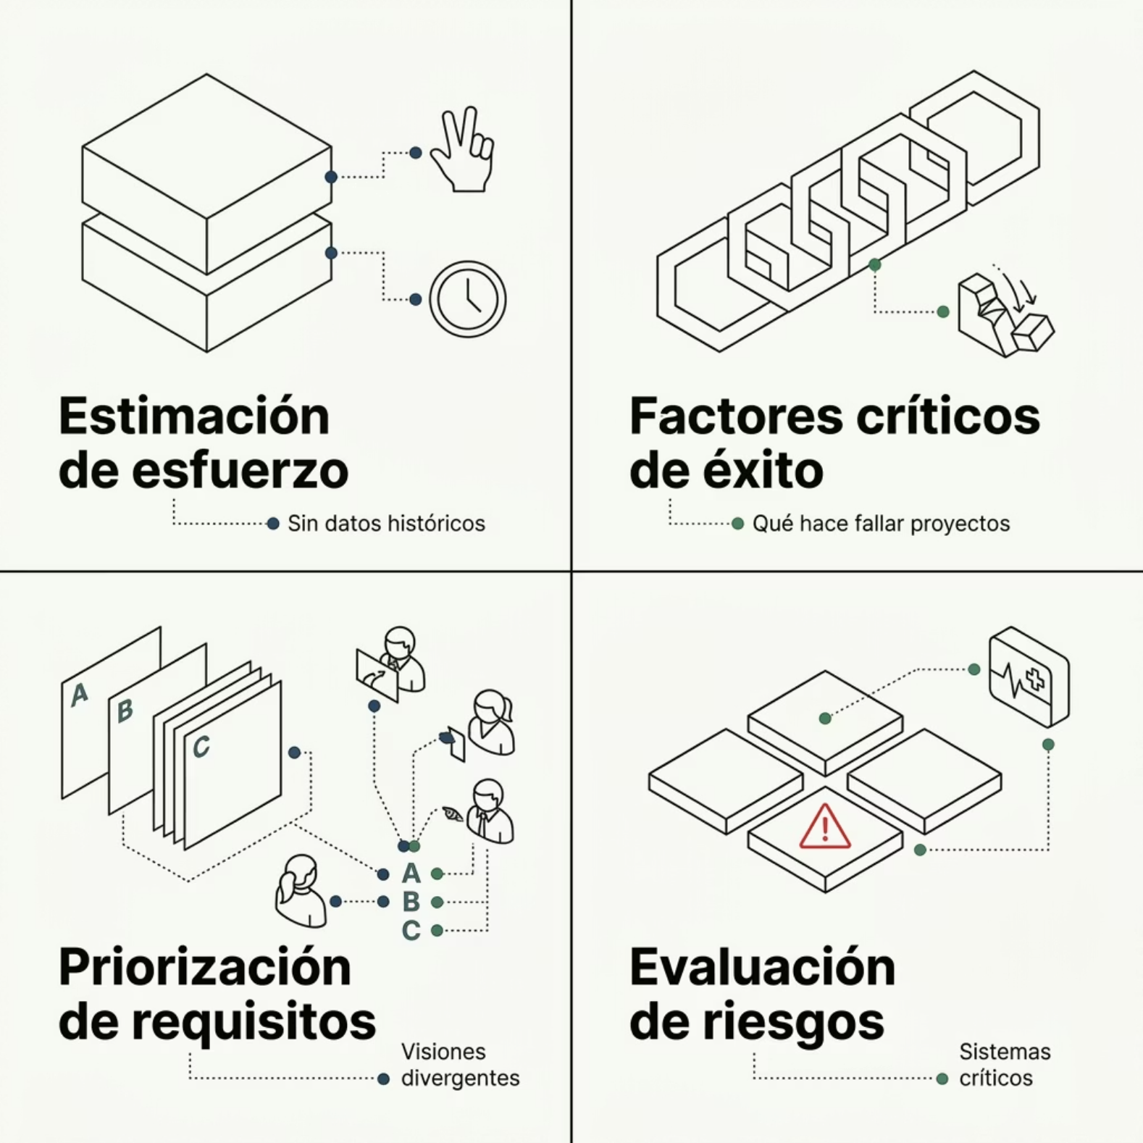

Cuándo y cómo se usa Delphi en Ingeniería de Software
Ejemplo destacado en IS
Kitchenham et al. usaron Delphi para identificar las mejores prácticas en Revisiones Sistemáticas de Literatura — consultaron a 20 expertos en 3 rondas antes de publicar las guías que hoy son estándar en IS.
Ventajas
Elimina el sesgo de autoridad
Permite participación remota
Produce consenso documentado y trazable
Limitaciones
Requiere expertos disponibles y comprometidos
Múltiples rondas toman tiempo considerable
El resultado depende de la calidad del panel seleccionado
Planning Poker en Scrum es una versión ágil del Delphi: los desarrolladores estiman en rondas hasta converger en un consenso.

Slide 9
Guía de referencia rápida: ¿cuándo usar cada enfoque?
Los tres enfoques no son excluyentes — los mejores estudios en IS los combinan estratégicamente según la pregunta de investigación y la disponibilidad de datos.
Dimensión
Cualitativa
Cuantitativa
Delphi
Tipo de dato
Texto, observaciones, artefactos
Números, métricas, estadísticas
Juicios de expertos
Escala típica
Nominal / categórica
Ordinal / razón
Ordinal (ranking, ratings)
Fortaleza
Profundidad, contexto, significado
Precisión, generalización estadística
Consenso cuando no hay datos
Limitación
Difícil generalizar, sesgo del investigador
Pierde el "por qué", requiere muestra grande
Depende del panel, proceso lento
Cuándo usarla
Explorar fenómenos nuevos, comprender motivaciones
Medir magnitud, comparar grupos, probar hipótesis
Áreas sin evidencia empírica, estimación, priorización
Ejemplo en IS
Codificar entrevistas sobre deuda técnica
Medir cobertura de tests antes y después de TDD
Estimar esfuerzo de proyecto innovador
Ejemplo lecturas
Lectura 1: 7 tipos de desorden informativo
Lectura 2: 30.7M tweets, 10% misinformación
Kitchenham: guías de revisión sistemática

Slide 10

Síntesis y próximos pasos
Conceptos clave de hoy
Escalas de Stevens
Medición Cualitativa
Nominal, ordinal, intervalo y razón determinan qué análisis son válidos. Usar una escala incorrecta invalida los resultados.
Codificación sistemática + saturación teórica + acuerdo entre jueces (Kappa > 0.70). Lectura 1 (Wardle) como caso de referencia.
Medición Cuantitativa
Método Delphi
Métricas válidas y confiables: LOC, complejidad ciclomática, métricas CK, métricas de proceso. Lectura 2 (Hussain & Soomro) combina ambos enfoques.
Consenso experto iterativo y anónimo — ideal cuando faltan datos empíricos directos. Planning Poker es su versión ágil en Scrum.
📋 INVB8 — Investigación Bibliográfica
Diseña un mini-instrumento de medición para tu INVB5. Define: (1) ¿Qué variable medirías si replicaras el estudio? (2) ¿Qué escala usarías (nominal/ordinal/razón)? (3) ¿Cómo verificarías la validez de tu medición? Máximo 1 página — trae a clase para discusión.
PRÓXIMA CLASE
Métodos Empíricos en IS — tipos, características y comparativa entre enfoques experimentales, cuasi-experimentales y observacionales.

